Slide 1
基于机器学习的信用卡反欺诈模型的研究-1.0
Chang Liu
liuchang961125@foxmail.com
12/31/2017

Slide 2

提纲
项目背景
1
数据预处理
2
3
特征工程
4
模型训练
模型评估与优化
5

Slide 3
1. 项目背景
目的：本项目通过信用卡的历史交易数据，进行机器学习，构建信用卡反欺诈预测模型，提前发现客户信用卡被盗刷的事件。
数据集来源：本项目的数据集来自Kaggle官网，包含由欧洲持卡人于2013年9月使用信用卡进行交易的数据。此数据集显示的为两天内发生的交易，其中2084,807笔交易中共有492笔交易被盗刷。数据集非常不平衡，被盗刷的数据集占所有交易的0.172%。

Slide 4
1. 项目背景
该数据集的所有特征值如下："Time","V1","V2","V3","V4","V5","V6","V7","V8","V9","V10","V11","V12","V13","V14","V15","V16","V17","V18","V19","V20","V21","V22","V23","V24","V25","V26","V27","V28","Amount","Class"
其中特征V1，V2，….V28是使用PCA获得的主要组件
没有用PCA转换的特征量是“Time” 和”Amount”。其中特征“Time”包含数据集中的每个事务和第一个事务之间经过的秒数。特征”Amount”是交易金额。特征”Class”是响应变量，如果发生盗刷，则取值为1，否则为0.

Slide 5
1. 项目背景
因为这份信用卡数据是打好标签的，因此这是一个监督学习的场景。可以通过分类问题相关的算法来找到具体的解决办法，本项目选用的算法是逻辑回归（Logistic Regression）.
因为这份数据是结构化数据，不需要做特征抽象。特征V1至V28是经过PCA处理的，而特征Time和Amount的数据规格与其他特征差别较大，要对其进行特征缩放，将特征缩放至同一个规格。这份数据无乱码或缺失值，因此我们可以将字段Class作为目标列，其他列作为特征列。
因为这份数据是全部打好标签的数据，因此通过交叉验证的方法对训练集生成的模型进行评估。

Slide 6
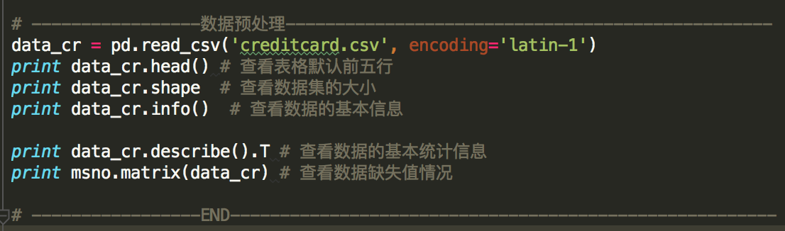
2. 数据预处理
通过上述代码的运行结果可知，数据集不存在缺失值，因此不需作缺失值处理。

Slide 7
3. 特征工程
3.1 特征衍生
3.2 特征选择
3.3 特征缩放

Slide 8
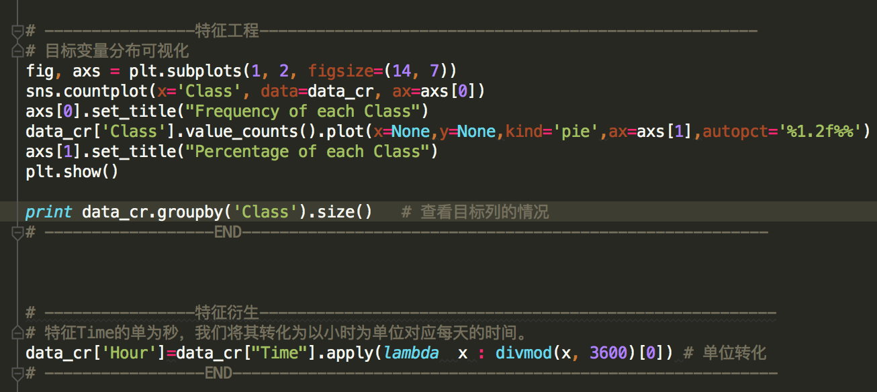
3. 特征工程 特征衍生
运行结果如下：

Slide 9
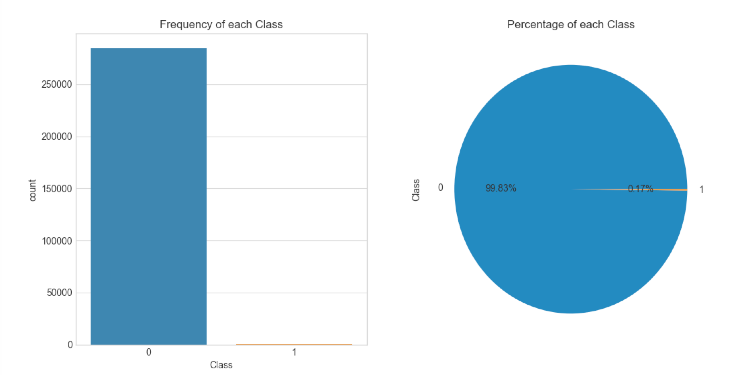
3. 特征工程 特征衍生
从上图可以看出欺诈数据及正常数据的分布极其不均衡。

Slide 10
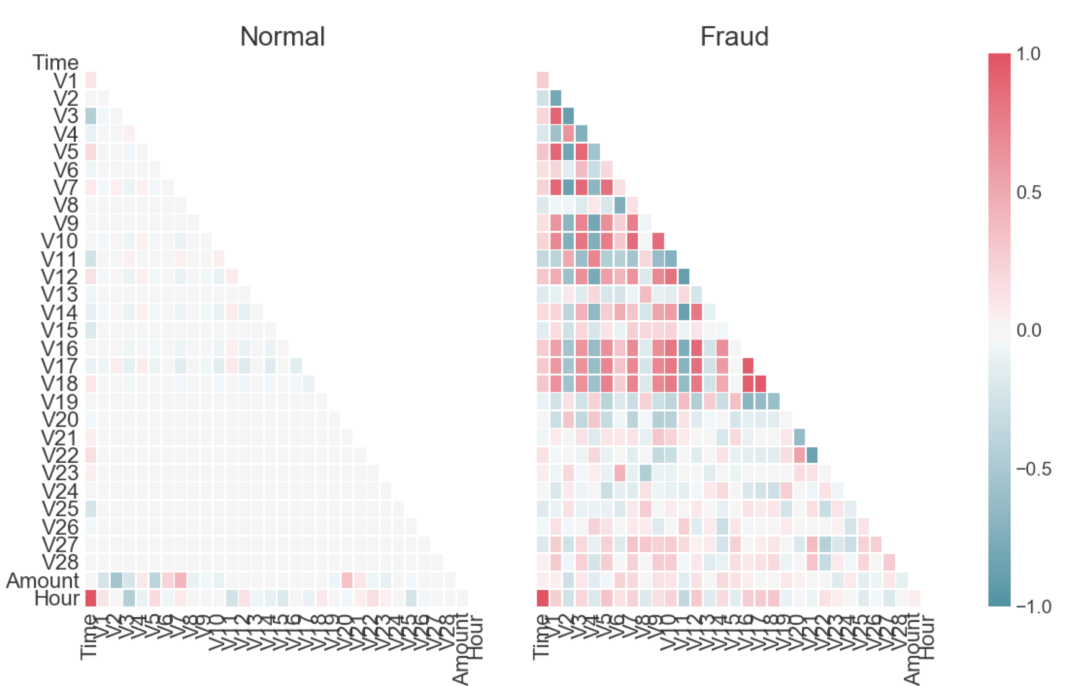
3. 特征工程 特征选择
查看信用卡正常用户与被盗刷用户之间的区别

Slide 11
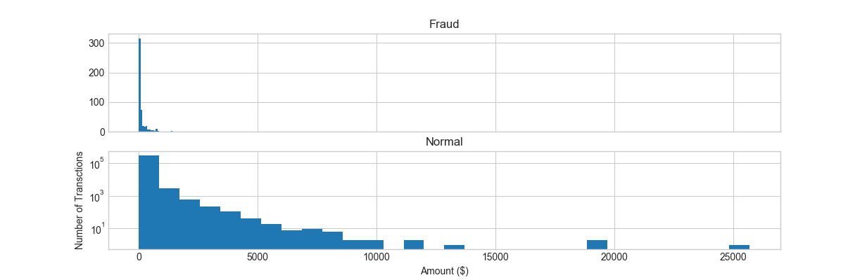
3. 特征工程 特征选择
从上图可以看出，信用卡被盗刷的事件中，部分变量之间的相关性更明显。其中变量V1、V2、V3、V4、V5、V6、V7、V9、V10、V11、V12、V14、V16、V17和V18以及V19之间的变化在信用卡被盗刷的样本中呈性一定的规律。
盗刷交易、交易金额和交易次数的关系如下图：
信用卡被盗刷发生的金额与信用卡正常用户发生的金额相比呈现散而小的特点，这说明信用卡盗刷者为了不引起信用卡卡主的注意，更偏向选择小金额消费。

Slide 12
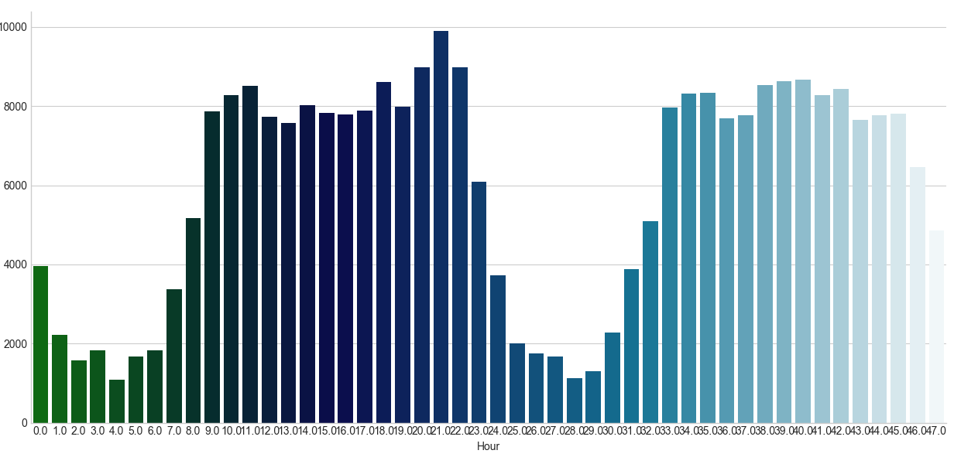
3. 特征工程 特征选择
信用卡消费时间区间图：
看出每天早上9点到晚上11点之间是信用卡消费的高频时间段。

Slide 13
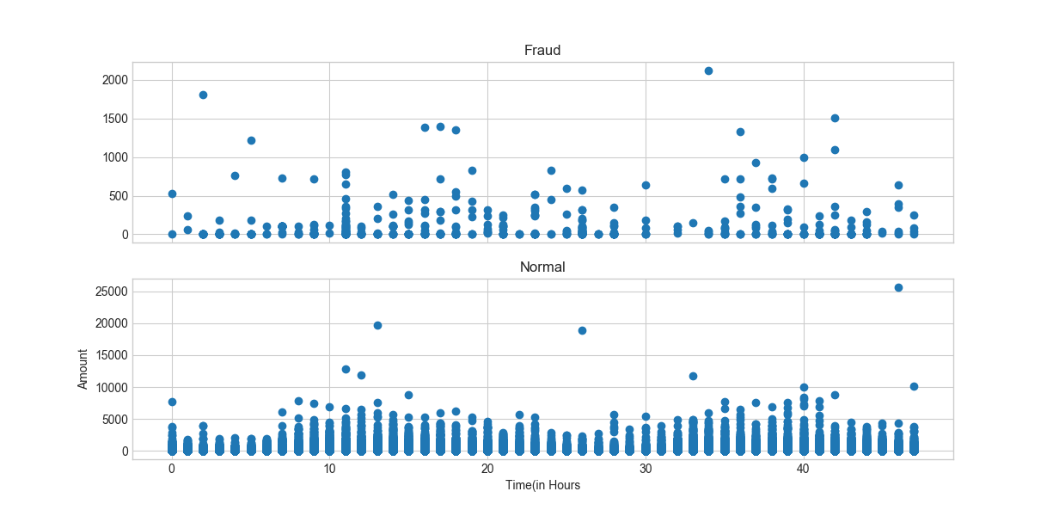
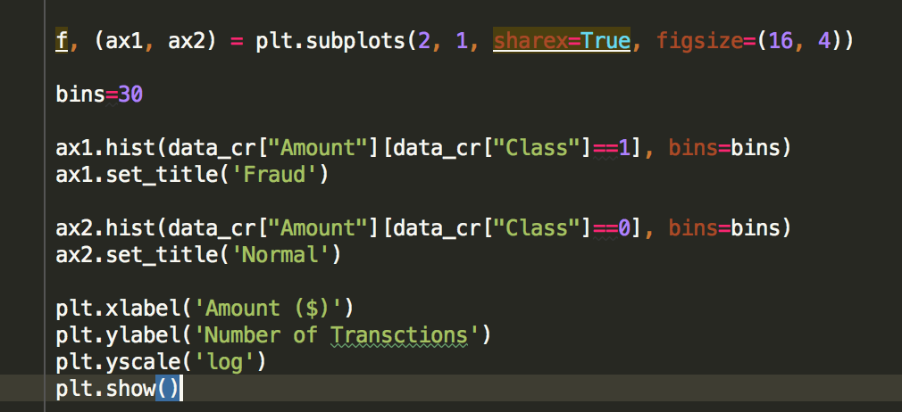
3. 特征工程 特征选择
盗刷交易、交易金额和交易时间的关系

Slide 14
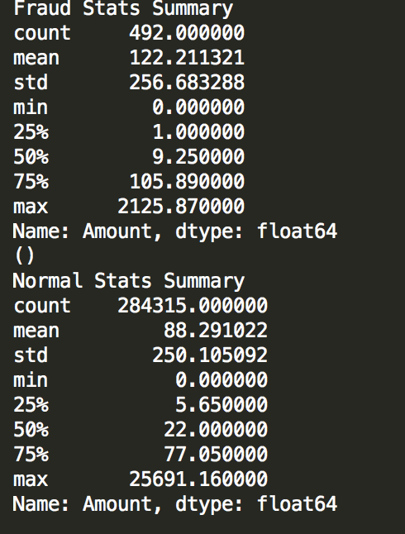
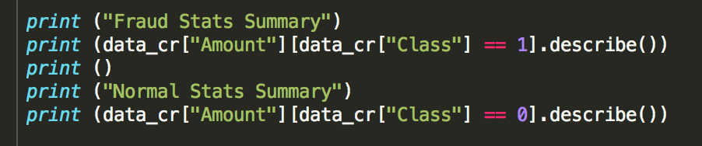
3. 特征工程 特征选择
分别查看欺诈数据和正常数据的特征

Slide 15
3. 特征工程 特征选择
结论：
在信用卡被盗刷样本中，离群值发生在客户使用信用卡消费更低频的时间段。
信用卡被盗刷数量案发最高峰在第一天上午11点达到43次，其余发生信用卡被盗刷案发时间在晚上时间11点至第二早上9点之间，说明信用卡盗刷者为了不引起信用卡卡主注意，更喜欢选择信用卡卡主睡觉时间和消费频率较高的时间点作案；
同时，信用卡发生被盗刷的最大值也就只有2,125.87美元。

Slide 16
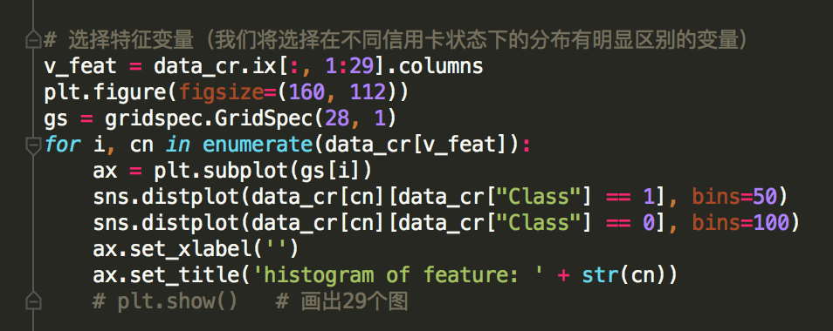
3. 特征工程 特征选择
选择特征变量
通过观察信用卡被盗刷和信用卡正常的分布情况，我们将选择在不同信用卡状态下的分布有明显区别的变量。因此剔除变量V8、V13 、V15 、V20 、V21 、V22、 V23 、V24 、V25 、V26 、V27 和V28变量。

Slide 17
3. 特征工程 特征选择
删除没有区别的特征变量：
结果：
(284807, 19)
还剩下19个维度

Slide 18
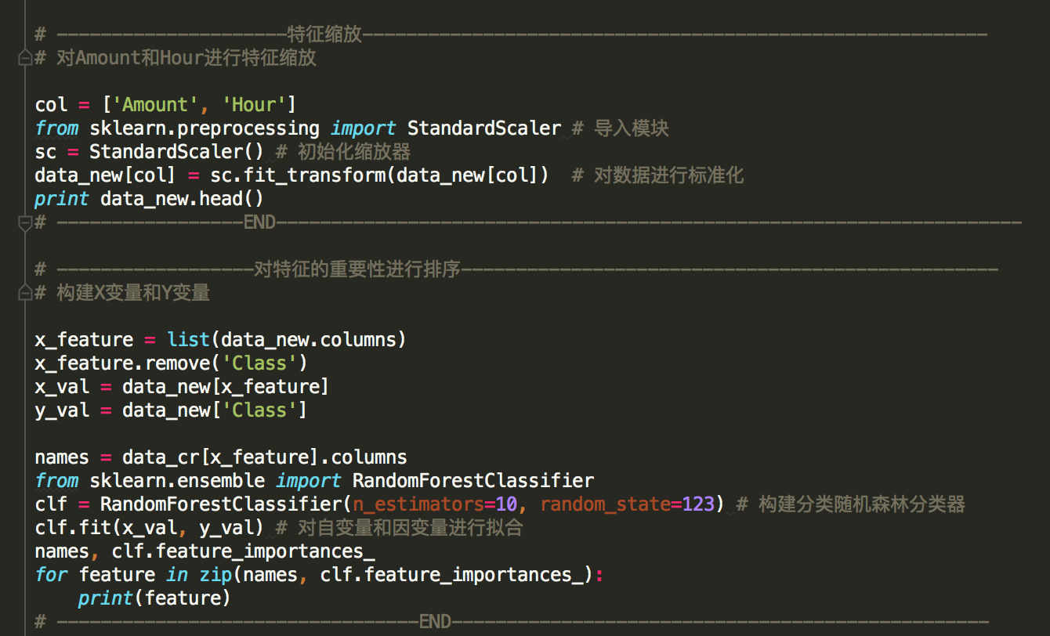
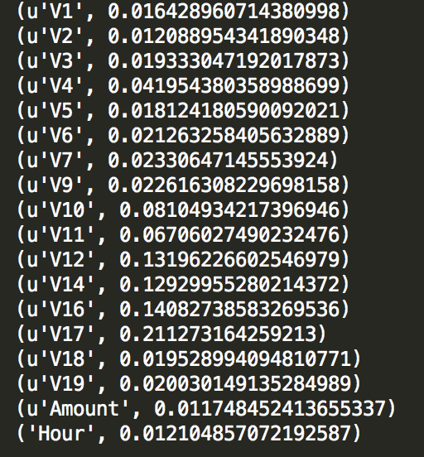
3. 特征工程 特征缩放
特征Hour和Amount的规格和其他特征相差较大，对其进行特征缩放。
利用随机森林的feature importance对特征的重要性进行排序。

Slide 19
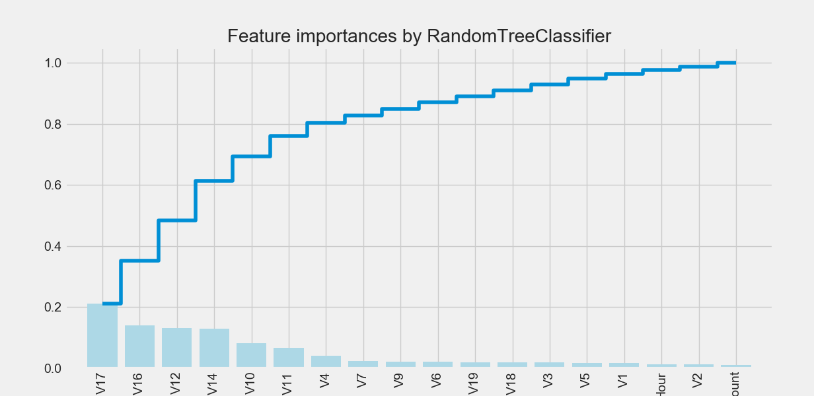
3. 特征工程 特征缩放
最后，再对选取的特征重要性进行可视化。

Slide 20
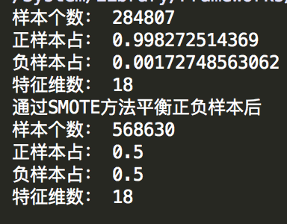
4. 模型训练
目标列Class呈现较大的样本不平衡，会对模型学习造成困扰。样本不平衡常用的解决方法有过采样和欠采样，本项目处理样本不平衡采用的是过采样的方法，具体操作使用SMOTE（Synthetic Minority Oversampling Technique）(SMOTE算法会在接下来的学习中重点研究)

Slide 21
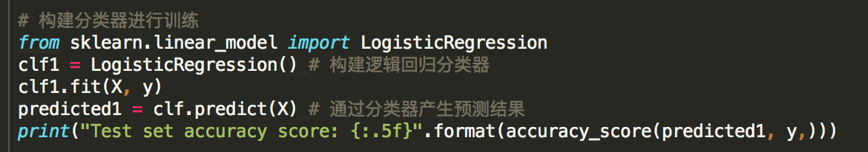
4. 模型训练
构建分类器进行训练
Test set accuracy score: 0.90153

Slide 22
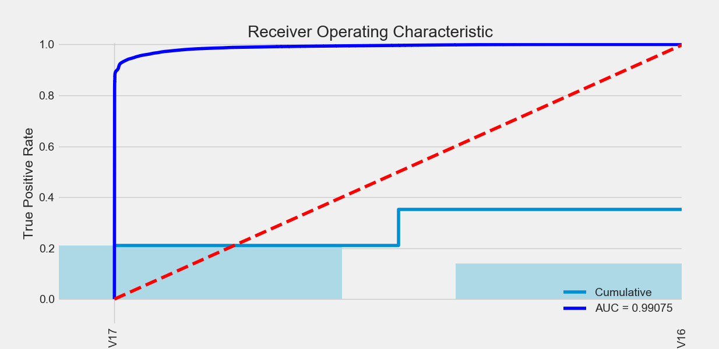
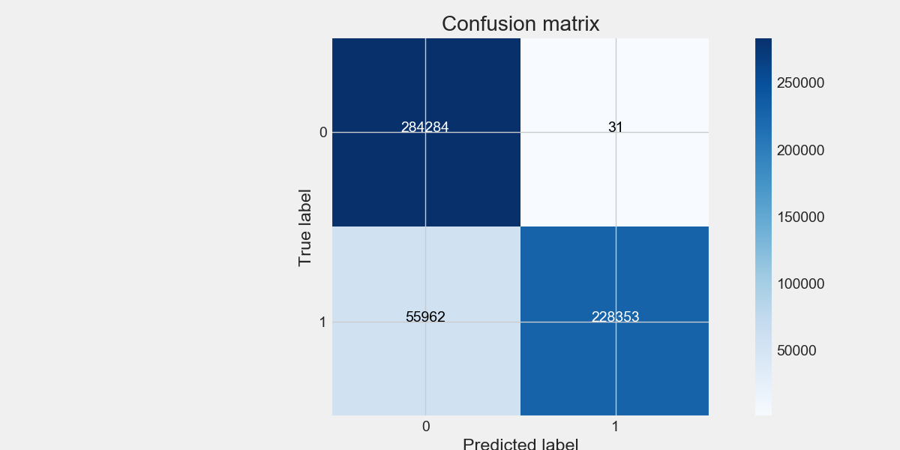
4. 模型训练
绘制混淆矩阵&ROC曲线

Slide 23
5. 模型评估及优化
上一个步骤中，我们的模型训练和测试都在同一个数据集上进行，这样导致模型产生过拟合的问题。
将数据集划分为训练集和测试集有3种处理方法：1、留出法（hold-out），2、交叉验证法（cross-validation），3、自助法（bootstrapping）

Slide 24
5. 模型评估及优化
本次项目采用的是交叉验证法划分数据集，将数据划分为3部分：训练集（training set）、验证集（validation set）和测试集（test set）。让模型在训练集进行学习，在验证集上进行参数调优，最后使用测试集数据评估模型的性能。
模型调优我们采用网格搜索调优参数（grid search），通过构建参数候选集合，然后网格搜索会穷举各种参数组合，根据设定评定的评分机制找到最好的那一组设置。

Slide 25

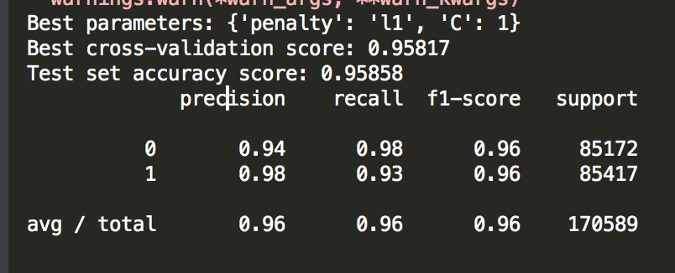
5. 模型评估及优化
结合cross-validation和grid search，采用scikit learn模块model_selection中的GridSearchCV方法。得到的结果如下所示：
经过交叉验证训练和参数调优后，模型的性能有较大的提升，recall值从0.80上升到0.93，上升幅度达到16.25%。

Slide 26
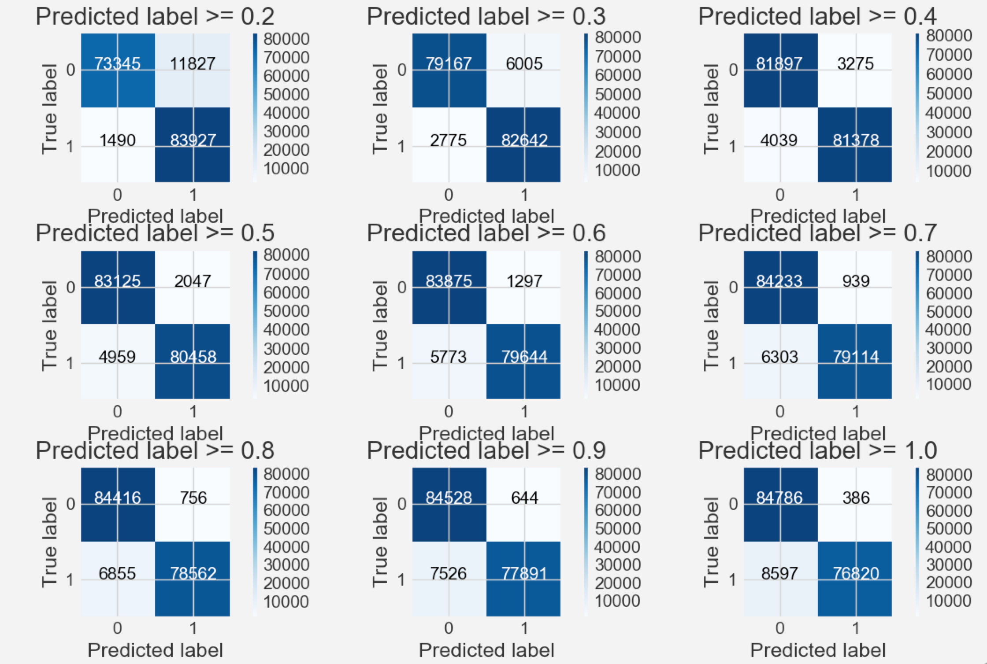
5. 模型评估及优化

Slide 27
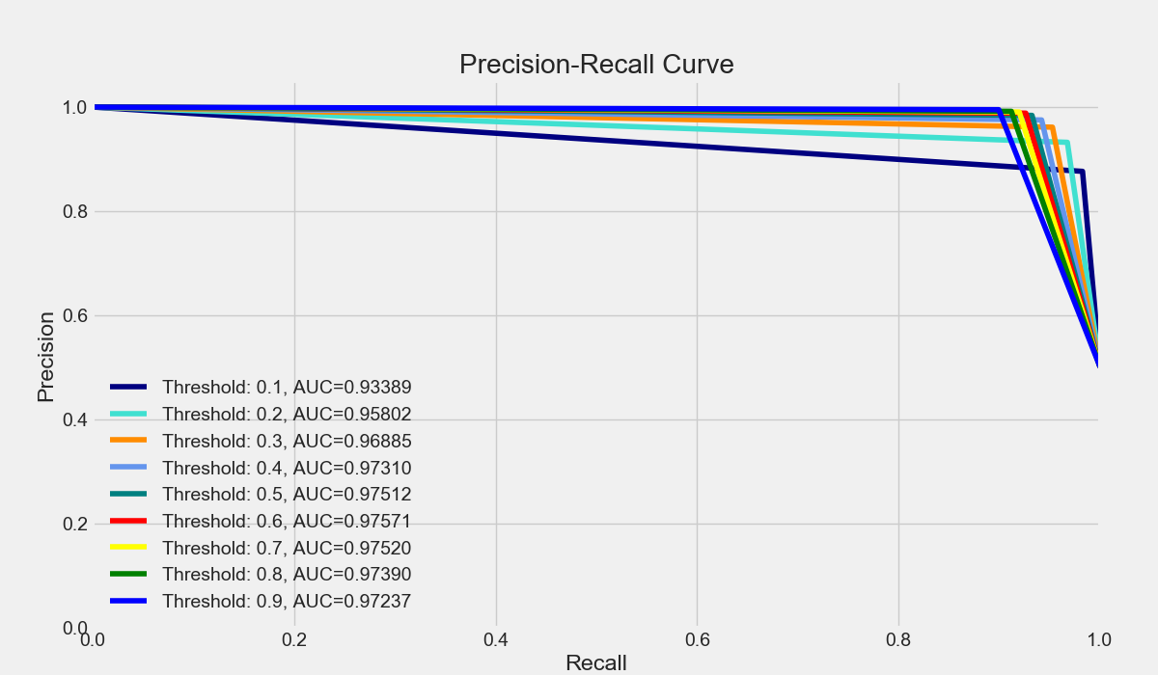
5. 模型评估及优化

Slide 28
5. 模型评估及优化
precision和recall是一组矛盾的变量。从上面混淆矩阵和PRC曲线可以看到，阈值越小，recall值越大，模型能找出信用卡被盗刷的数量也就更多，但换来的代价是误判的数量也较大。随着阈值的提高，recall值逐渐降低，precision值也逐渐提高，误判的数量也随之减少。
通过调整模型阈值，控制模型反信用卡欺诈的力度，若想找出更多的信用卡被盗刷就设置较小的阈值，反之，则设置较大的阈值。

Slide 29
Thank You
Comments and Suggestions
Questions and Answers
Chang Liu
liuchang961125@foxmail.com
1/06/2018

